Slide 1
Обобщение и распространение педагогического опыта «Мастерская технического творчества»
Педагог: Денисова О.А.

Slide 2
«Творческая работа — это прекрасный, необычайно тяжелый и изумительно радостный труд»
Н. Островский.

Slide 3

Техническое творчество – специфическая мыслительная и практическая деятельность человека в технической сфере, в процессе движения от замысла до результата, особенностью, которой является достижение объективной или субъективной новизны,полученного материального или
идеального объекта как запланированного результата.

Slide 4
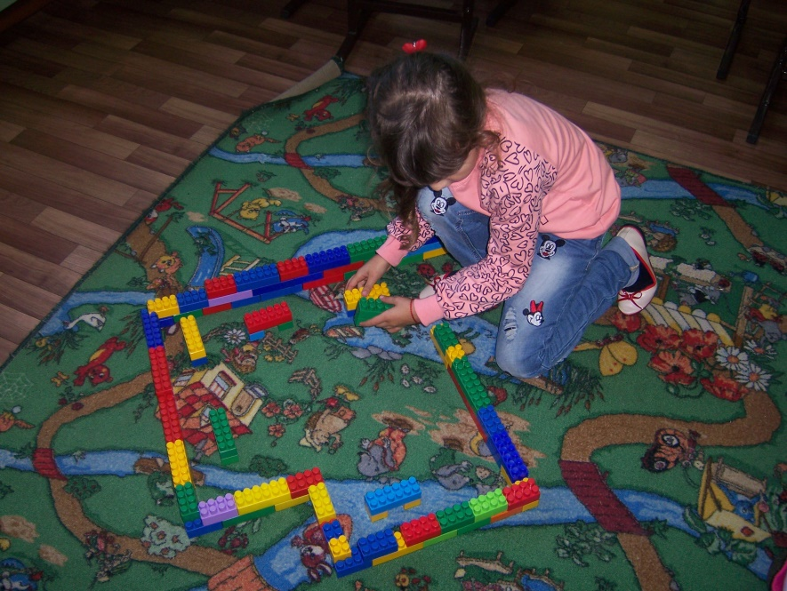
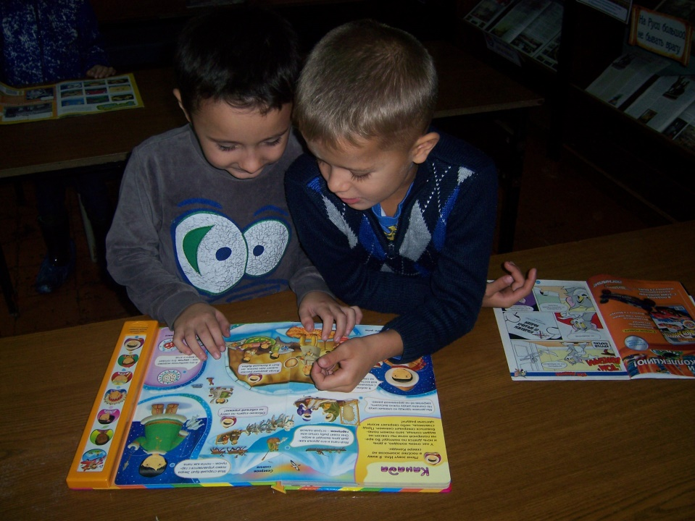
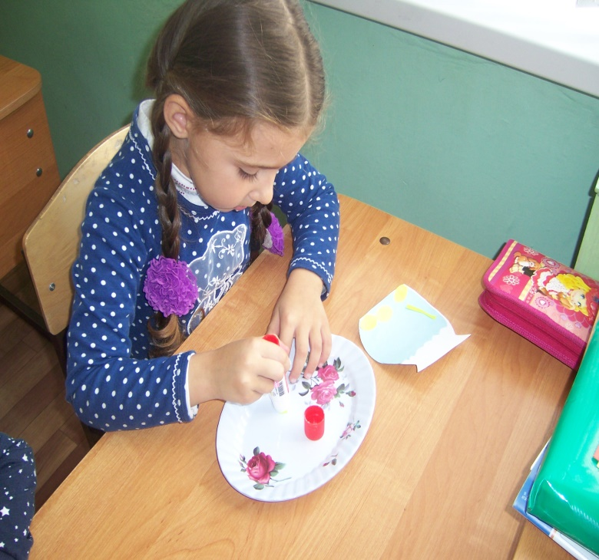

Slide 5
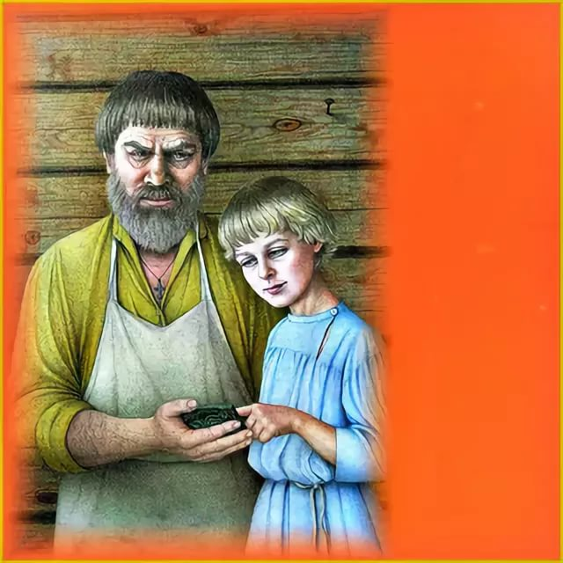

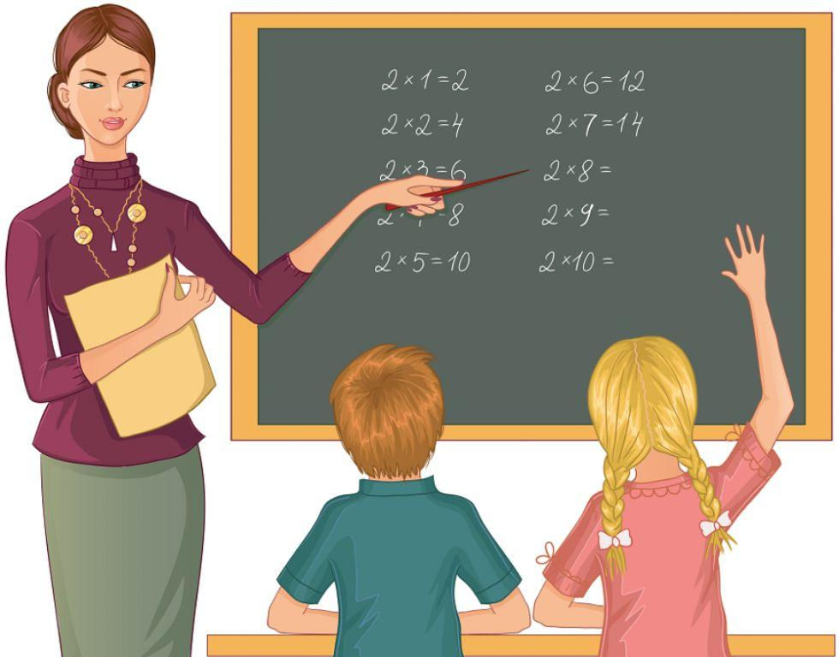
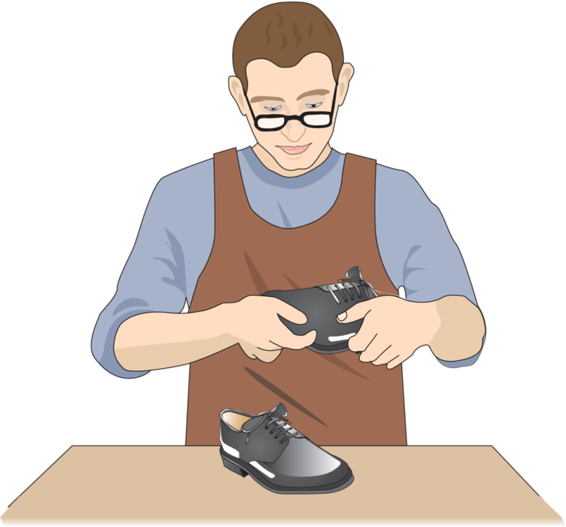


Slide 6


Slide 7
Реализация ДОПОЛНИТЕЛЬНОЙ ОБЩЕОБРАЗОВАТЕЛЬНОЙ
ОБЩЕРАЗВИВАЮЩЕЙ ПРОГРАММЫ

Slide 8


Slide 9
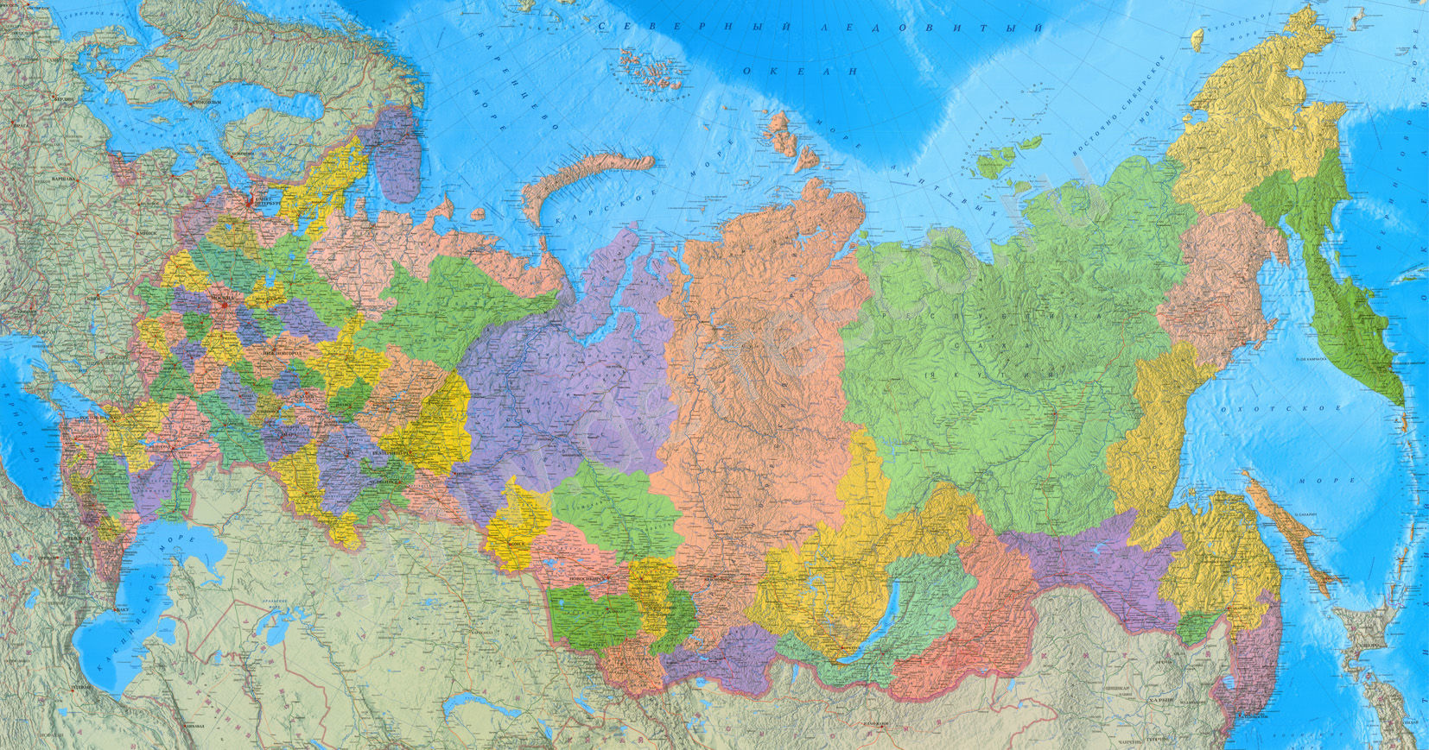


Slide 10
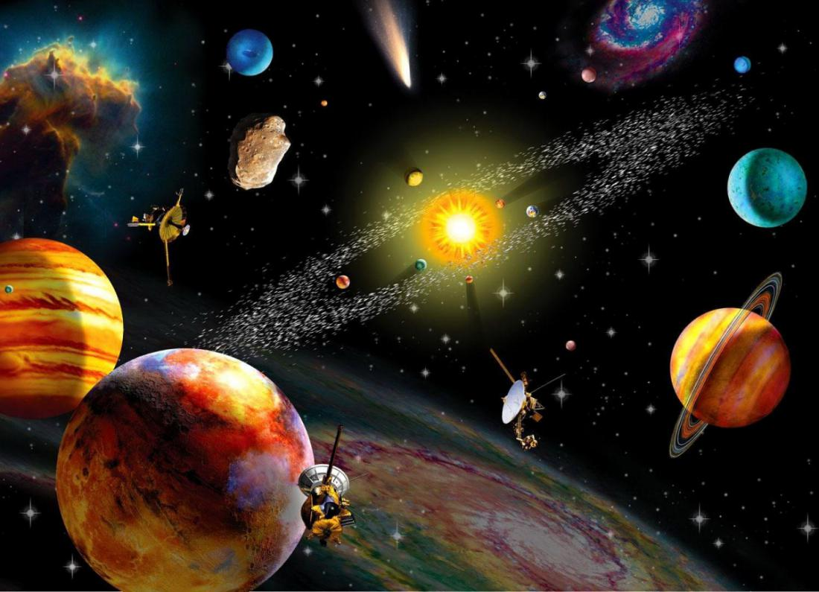

Slide 11
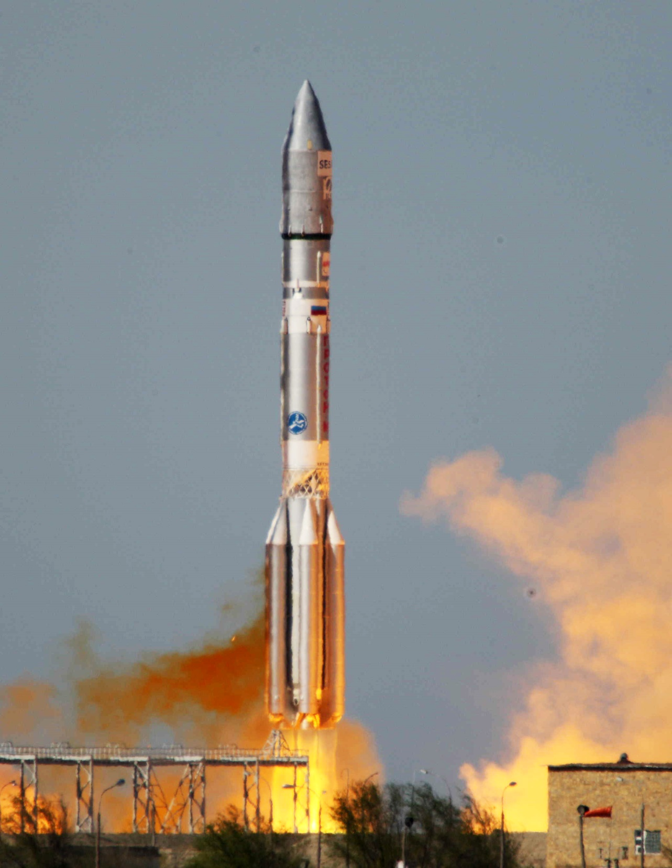

Slide 12


Slide 14
2-1=
2+1=
3+2=
3-1=
4+2=

Slide 15
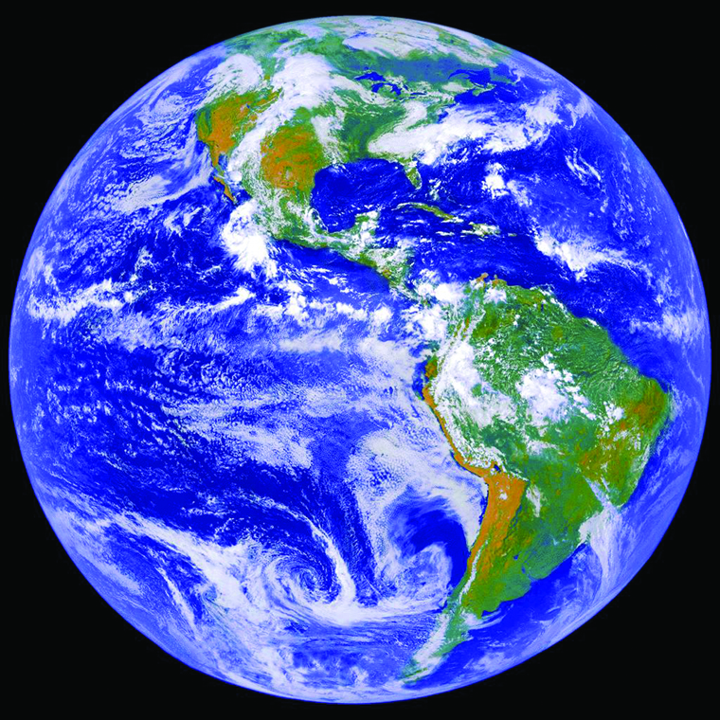

1
4
6
5
2
3

Slide 16


Slide 17
ВОСПИТАТЕЛЬНАЯ РАБОТА

Slide 18
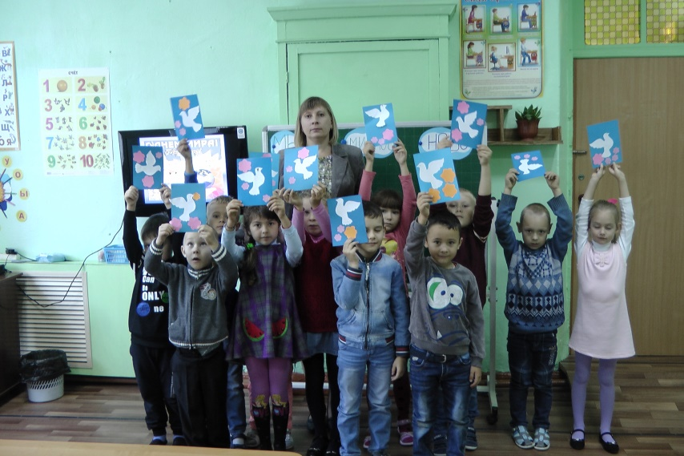
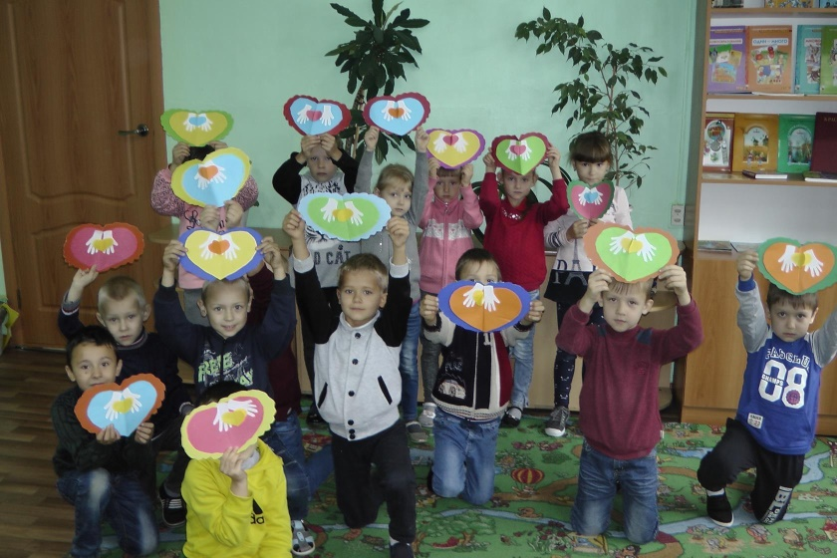
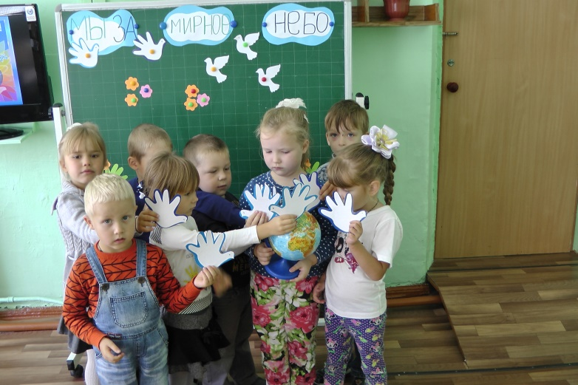
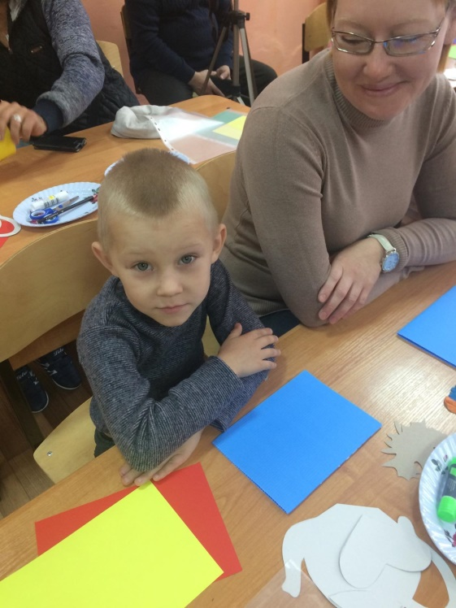
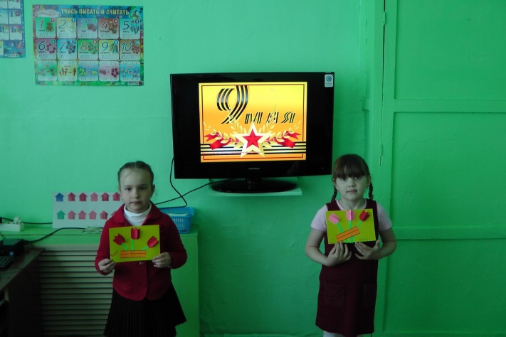
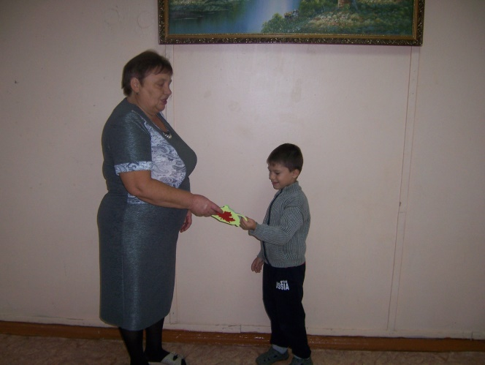

Slide 19
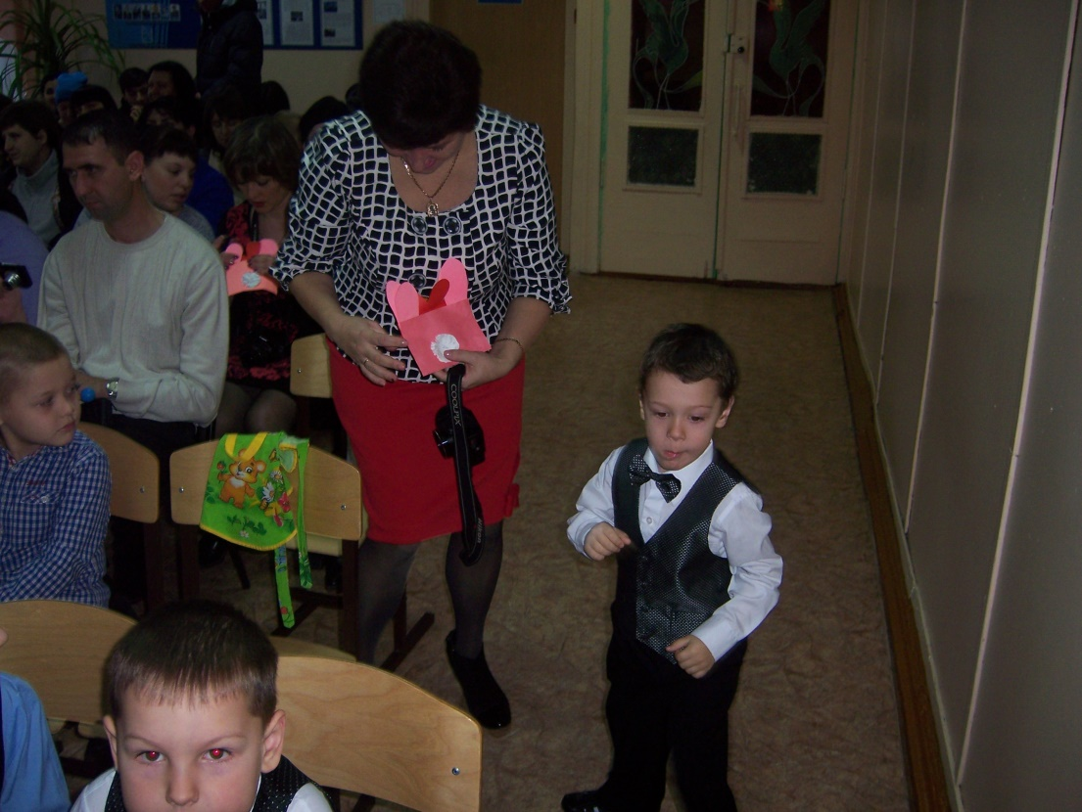
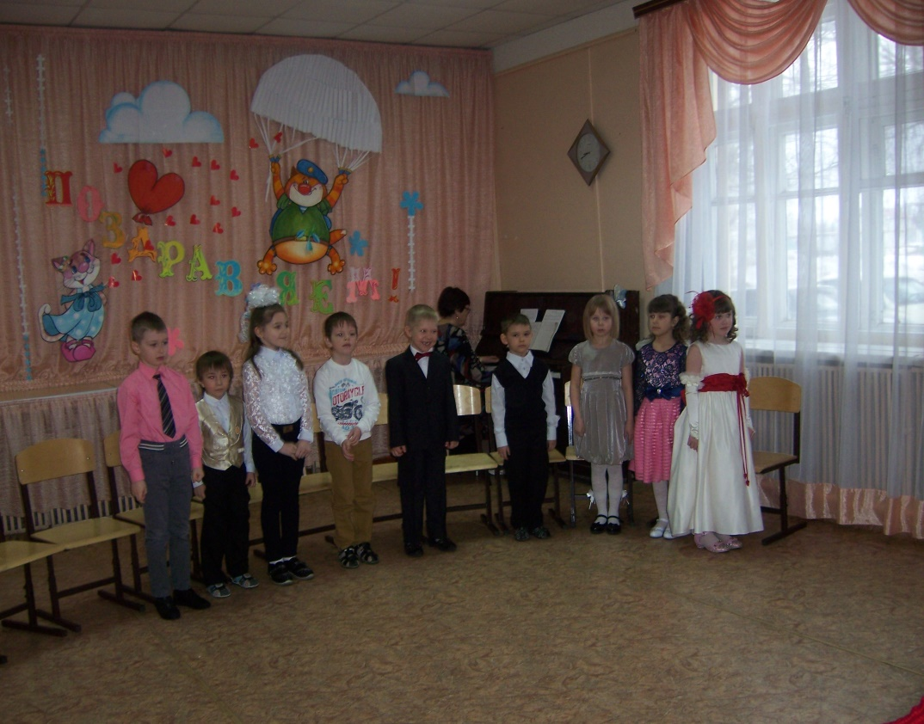
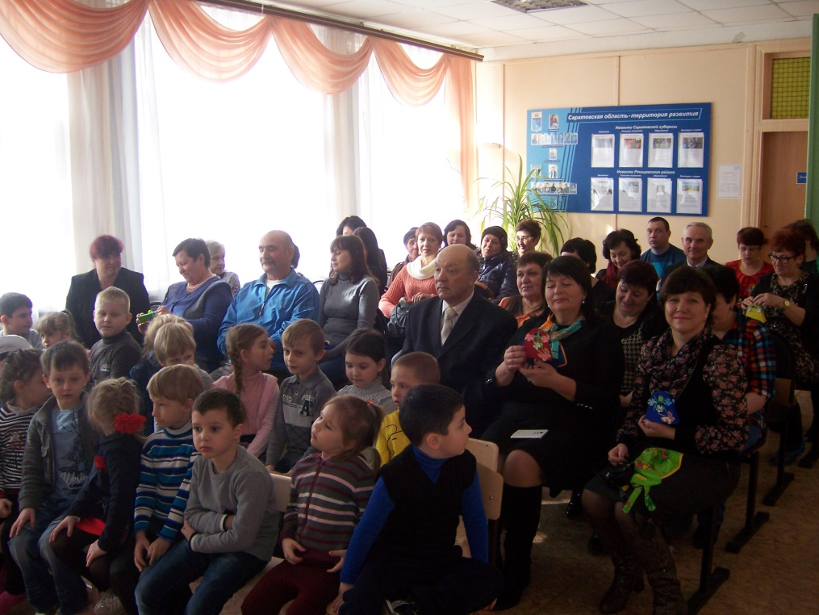

Slide 20


Slide 21

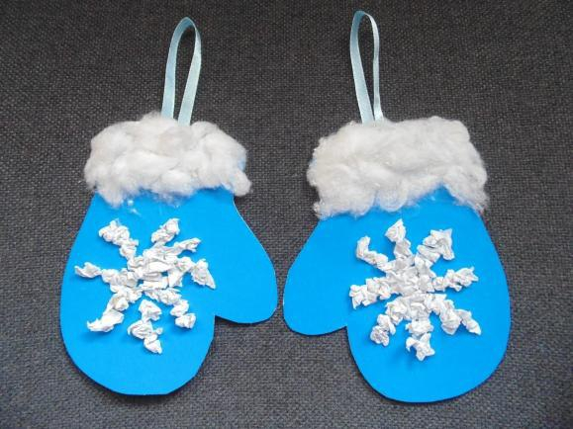

Slide 22




«От того, как прошло детство, кто вёл ребенка за руку в детские годы, что вошло в его разум и сердце из окружающего мира – от этого в решающей степени зависит, каким человеком станет сегодняшний малыш».
В.А.Сухомлинский

Slide 23
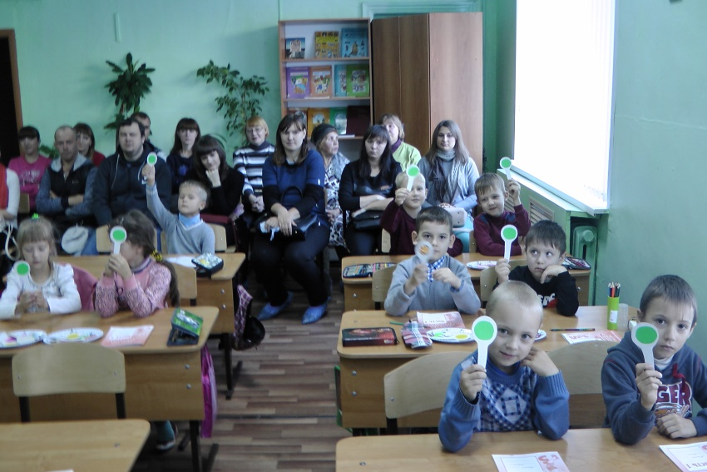
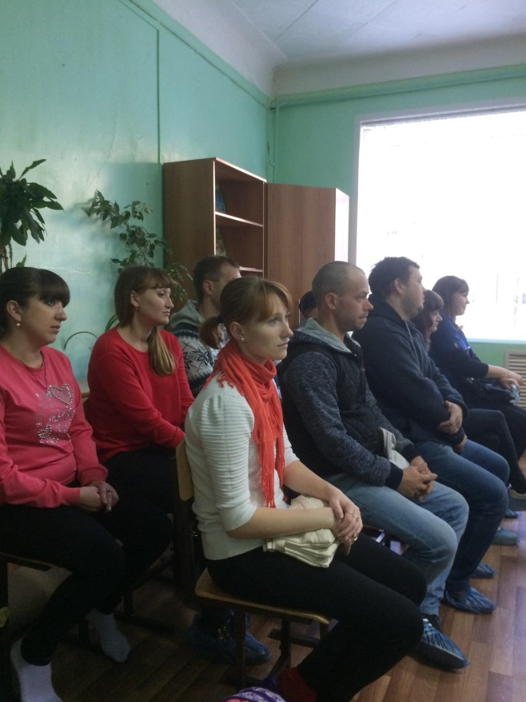
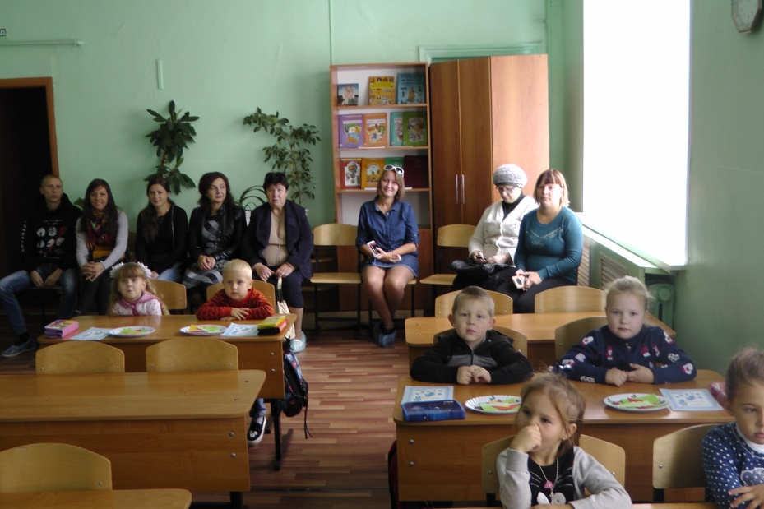

РАБОТА С РОДИТЕЛЯМИ

Slide 24

НАСТАВНИЧЕСТВО

Slide 25
ПЛАН РАБОТЫ НАСТАВНИКА – педагога с молодым специалистом на 2017 -2018 учебный год
Цель работы: развитие профессиональных умений и навыков молодого специалиста.
Задачи:
- оказание методической помощи молодому специалисту в повышении уровня организации воспитательно- образовательной деятельности;
- оказание помощи в изучении нормативно-правовой документации;
-оказание помощи в ведении документации педагога ( календарно – учебный график, план воспитательной работы, план по самообразованию, мониторинг и т.д.);
- показать на примере применение форм и методов в работе с детьми дошкольного возраста;
- оказать помощь в организации занятий, помощь в постановке целей и задач;
-отрабатывать умение использовать здоровьесберегающие технологии во время занятий;
-показать важность использования механизм дидактического и наглядного материала;
-оказать помощь в изучении инновационных технологий;
- разъяснить и показать на личном примере общие вопросы организации работы с родителями.

Slide 26
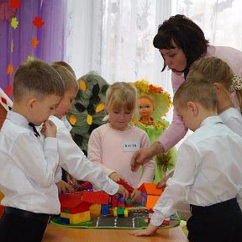
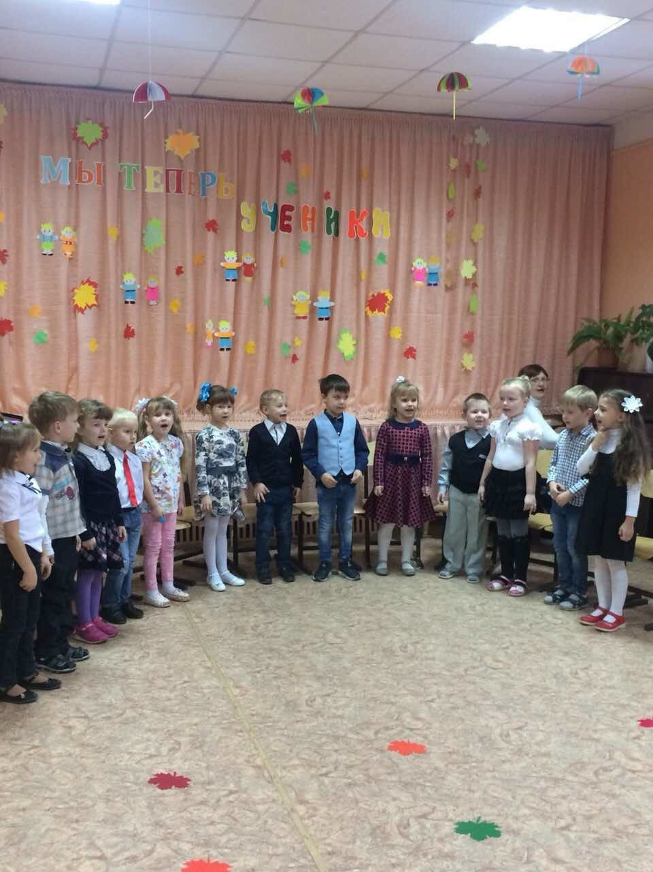
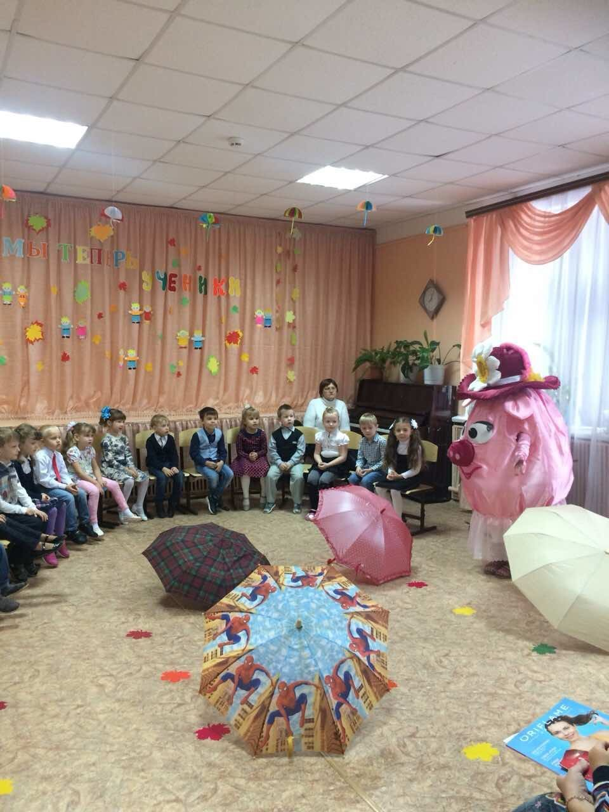

Slide 27


Slide 28


